Slide 1

Модуль № 3
Молекулярна фізика
Практичне заняття № 3
Перше начало термодинаміки. Адіабатичний процес. Цикл Карно.

Slide 2
Задача 5.161
В закритій посудині знаходиться 20 г азоту і 32 г кисню. Знайти зміну внутрішньої енергії суміші газів при охолодженні на 28 К.

Slide 3

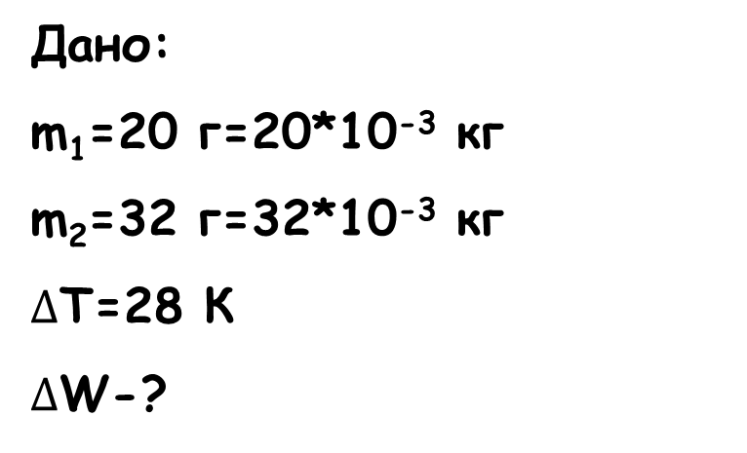

Дано:
m₁=20 г=20*10⁻³ кг
m₂=32 г=32*10⁻³ кг
$∆$T=28 К
$∆$W-?
зміна внутрішньої енергії газу
$∆W=\frac{m}{μ}\frac{i}{2}RT$
так, як газ двоатомний, то для суміші газів маємо:
$∆W=\frac{5}{2}R∆T\left(\frac{m_{1}}{μ_{1}}+\frac{m_{2}}{μ_{2}}\right)$

Slide 4
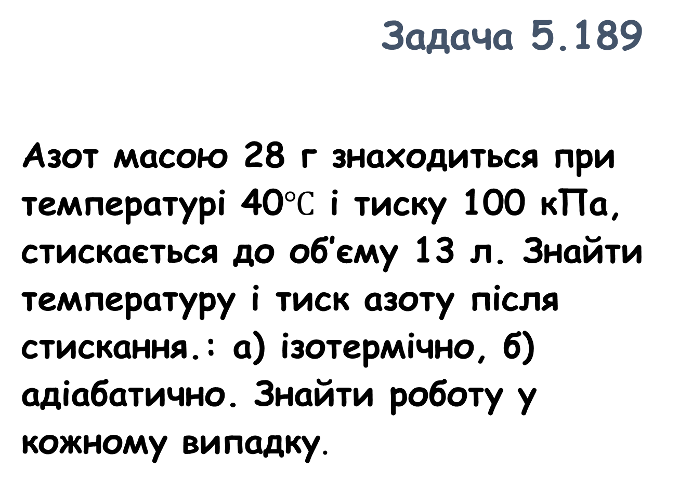
Задача 5.189
Азот масою 28 г знаходиться при температурі 40$℃$ і тиску 100 кПа, стискається до об’єму 13 л. Знайти температуру і тиск азоту після стискання.: а) ізотермічно, б) адіабатично. Знайти роботу у кожному випадку.

Slide 5
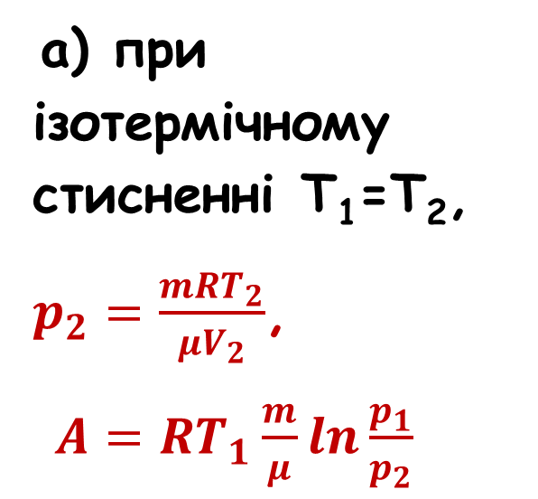
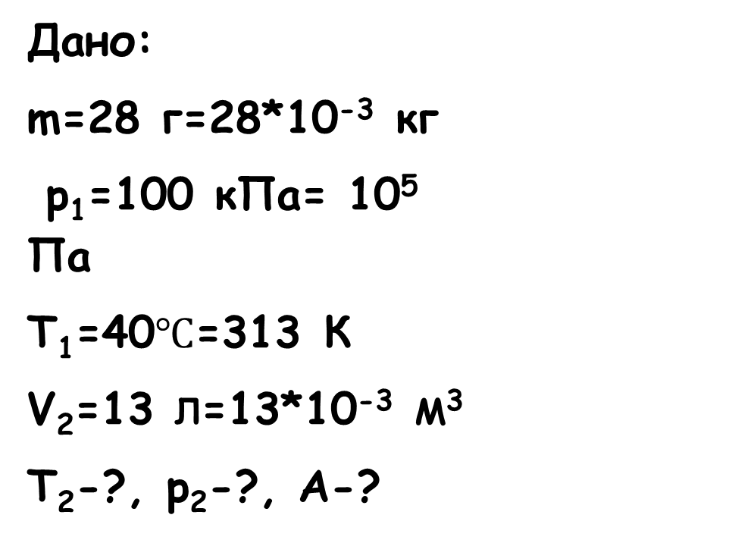
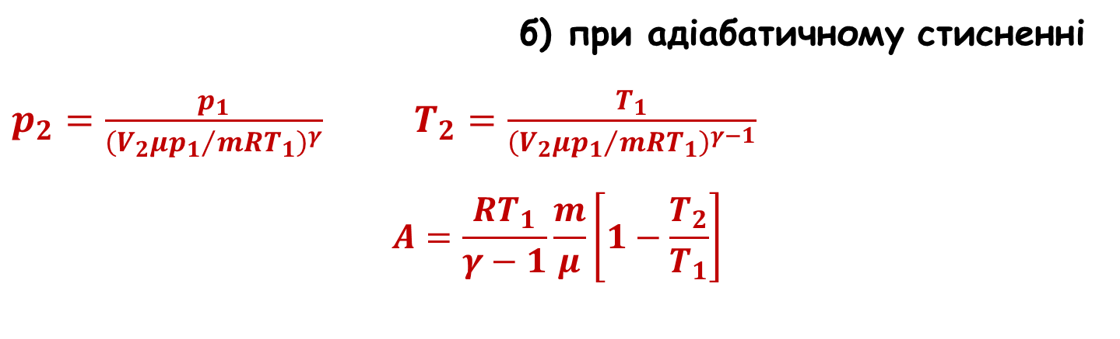
Дано:
m=28 г=28*10⁻³ кг
p₁=100 кПа= 10⁵ Па
T₁=40$℃$=313 К
V₂=13 л=13*10⁻³ м³
T₂-?, p₂-?, A-?
а) при ізотермічному стисненні T₁=T₂,
$p_{2}=\frac{{mRT}_{2}}{{μV}_{2}}$,
$A={RT}_{1}\frac{m}{μ}ln\frac{p_{1}}{p_{2}}$
б) при адіабатичному стисненні
$p_{2}=\frac{p_{1}}{{\left({V_{2}μp_{1}}/{{mRT}_{1}}\right)}^{γ}}$ $T_{2}=\frac{T_{1}}{{\left({V_{2}μp_{1}}/{{mRT}_{1}}\right)}^{γ−1}}$
$$A=\frac{{RT}_{1}}{γ−1}\frac{m}{μ}\left[1−\frac{T_{2}}{T_{1}}\right]$$

Slide 6
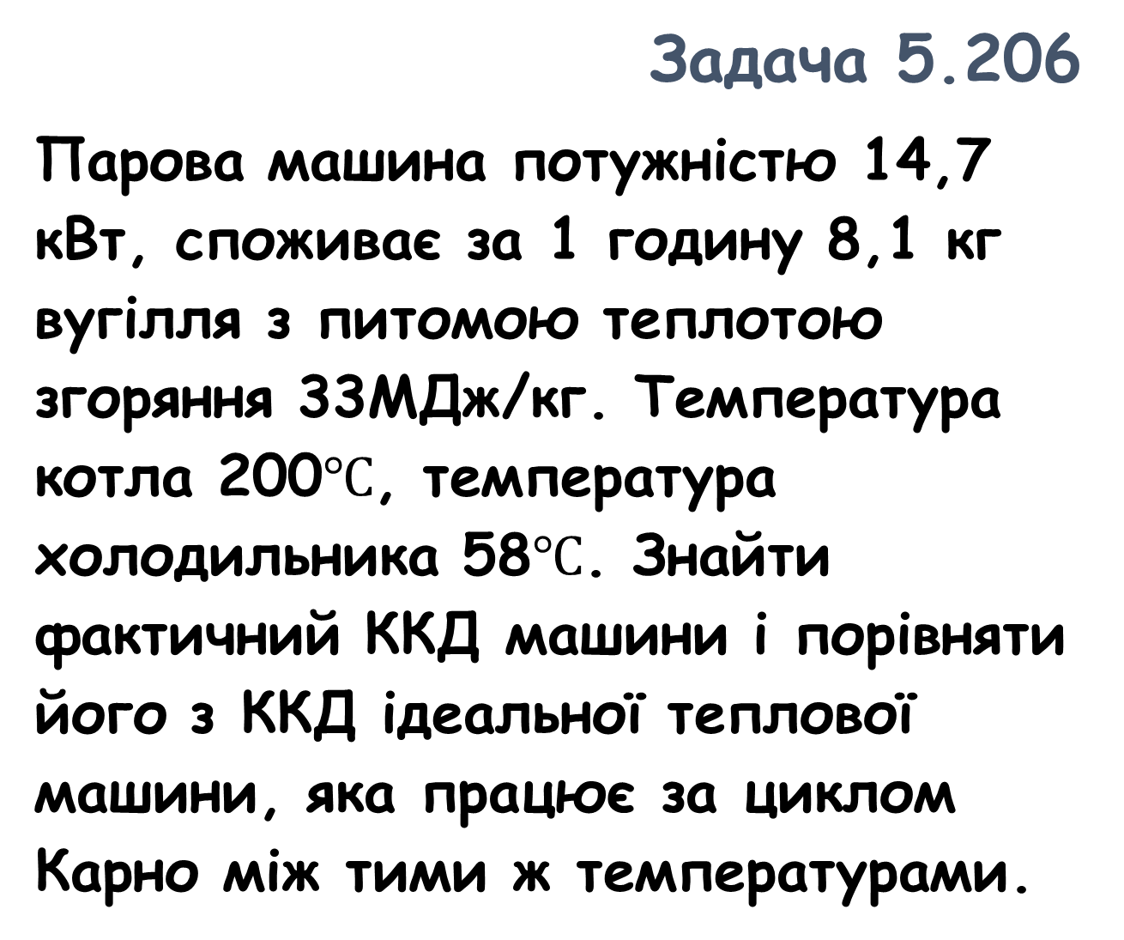
Задача 5.206
Парова машина потужністю 14,7 кВт, споживає за 1 годину 8,1 кг вугілля з питомою теплотою згоряння 33МДж/кг. Температура котла 200$℃$, температура холодильника 58$℃$. Знайти фактичний ККД машини і порівняти його з ККД ідеальної теплової машини, яка працює за циклом Карно між тими ж температурами.

Slide 7
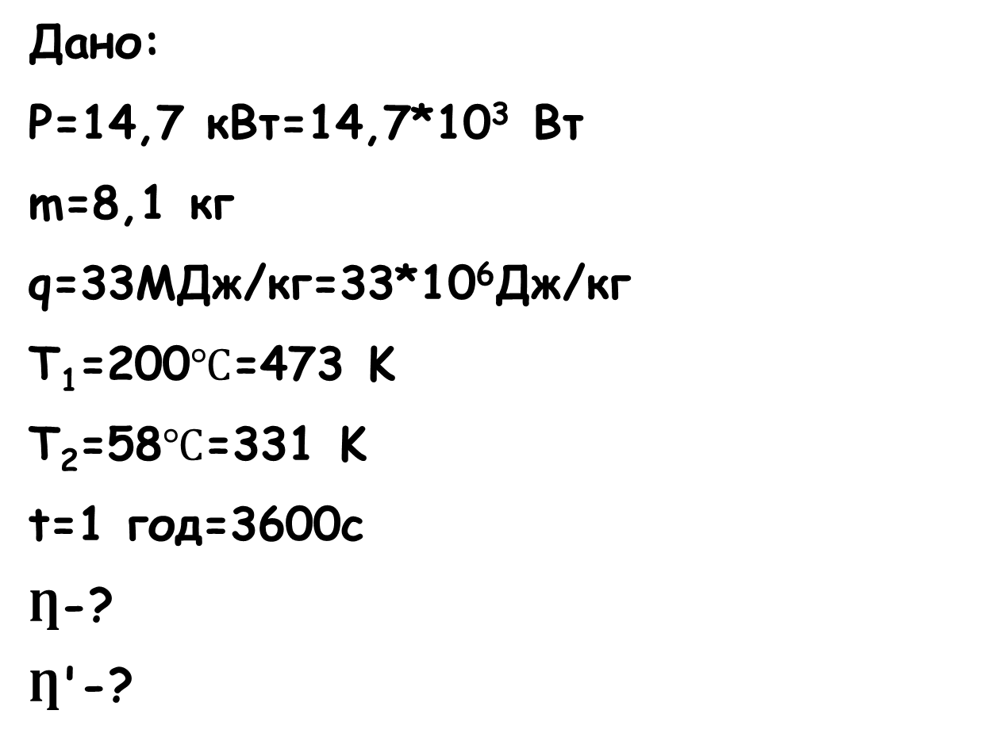
Дано:
P=14,7 кВт=14,7*10³ Вт
m=8,1 кг
q=33МДж/кг=33*10⁶Дж/кг
T₁=200$℃$=473 K
T₂=58$℃$=331 K
t=1 год=3600с
Ƞ-?
Ƞ'-?

Slide 8
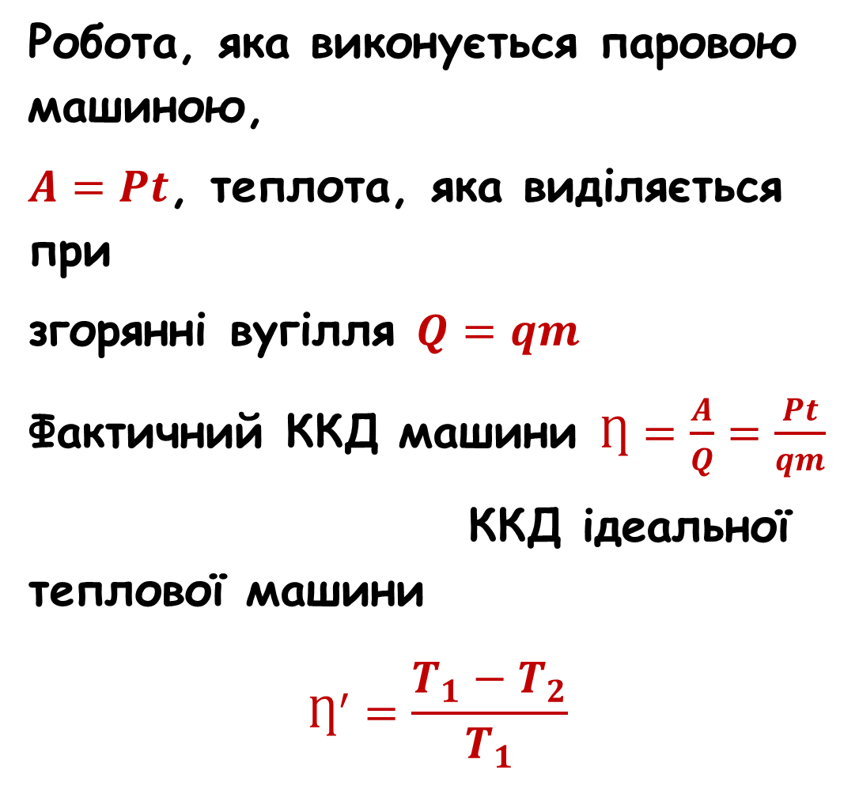
Робота, яка виконується паровою машиною,
$A=Pt$, теплота, яка виділяється при
згорянні вугілля $Q=qm$
Фактичний ККД машини $Ƞ=\frac{A}{Q}=\frac{Pt}{qm}$
ККД ідеальної теплової машини
$$Ƞ^{′}=\frac{T_{1}−T_{2}}{T_{1}}$$

